Slide 1

Handwritten Text Recognition
Αλέξανδρος Πουπάκης
LAB31141439

Slide 2
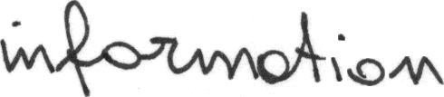
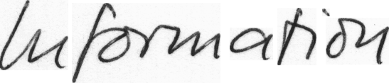

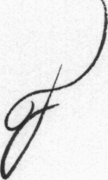

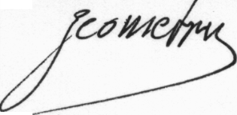
Το πρόβλημα
“information”
“Information”
??

Slide 3
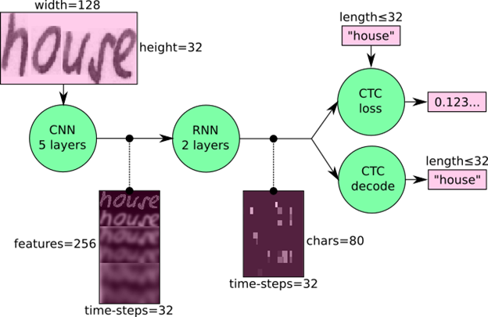

Το μοντέλο

Slide 4
Αλγόριθμοι αποκωδικοποίησης
Best Path Decoding (Greedy Decoder)
Beam Search Decoding
Word Beam Search Decoding

Slide 5
Τεχνικές που εφαρμόστηκαν
Τυχαίες μετατοπίσεις + θόρυβος
Μείωση των time steps
Fully connected layers στην έξοδο του LSTM
Εκτίμηση εξόδου ως τον μέσο όρο πολλαπλών εισαγωγών μιας εικόνας στο δίκτυο
L1, L2, L1L2 regularization, Dropout

Slide 6
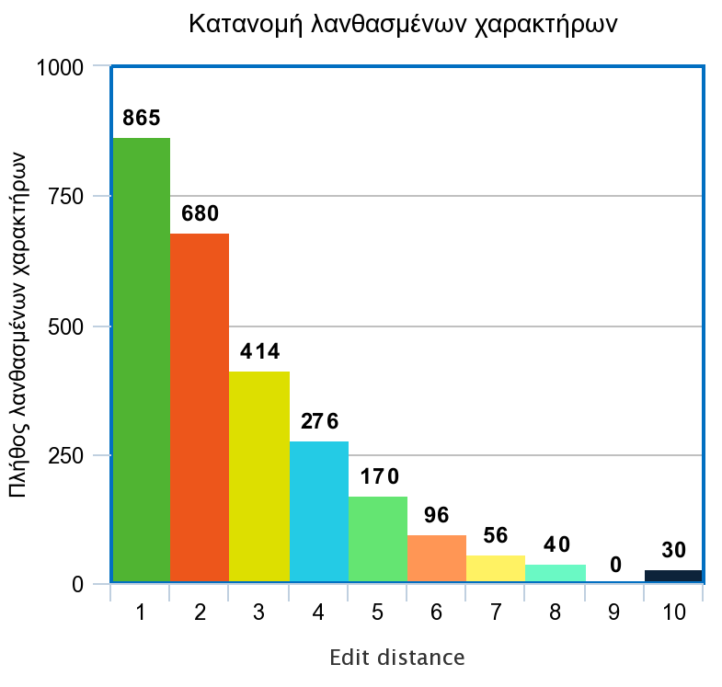
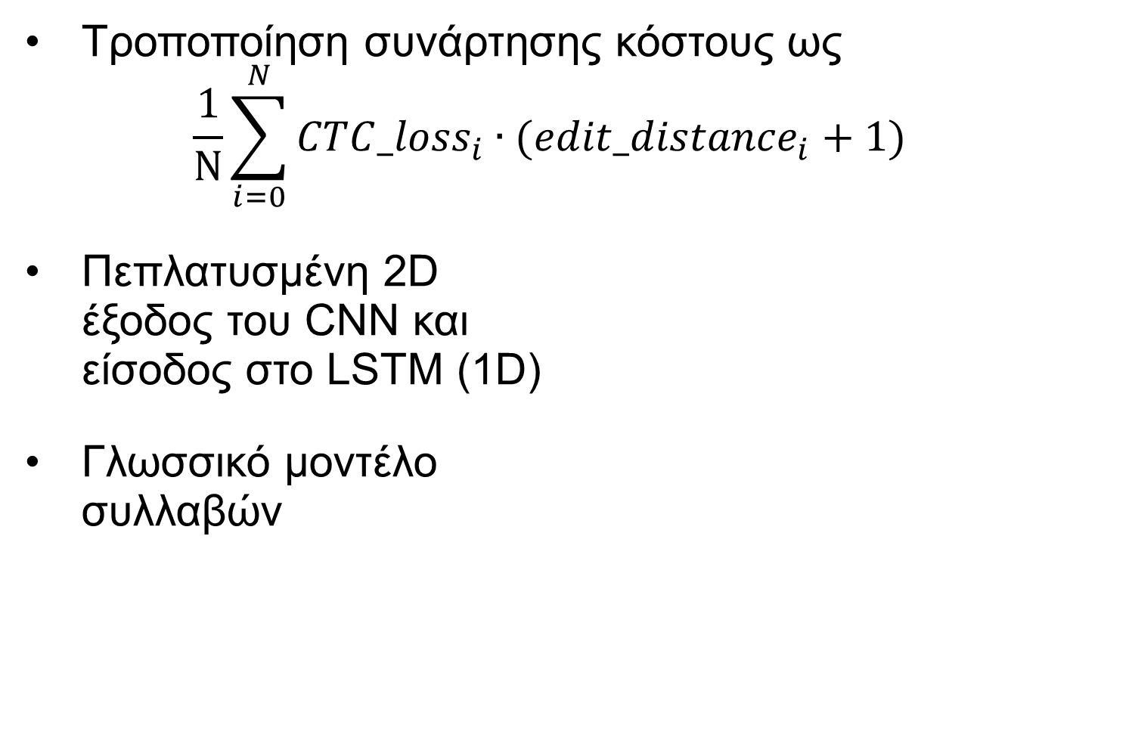
Τεχνικές που εφαρμόστηκαν
Τροποποίηση συνάρτησης κόστους ως $\frac{1}{Ν}\sum_{i=0}^{N}{{CTC_loss}_{i}∙({edit_distance}_{i}+1)}$
Πεπλατυσμένη 2D έξοδος του CNN και είσοδος στο LSTM (1D)
Γλωσσικό μοντέλο συλλαβών

Slide 7
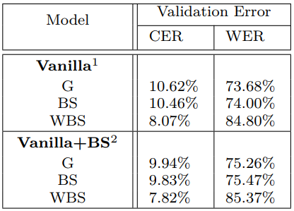
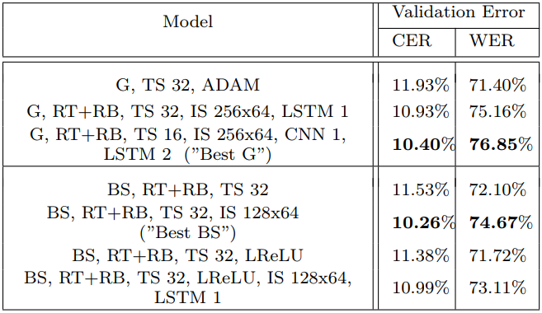
Πειραματικά αποτελέσματα
Baseline
Αντιπροσωπευτικό υποσύνολο καλύτερων μοντέλων

Slide 8
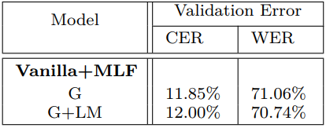
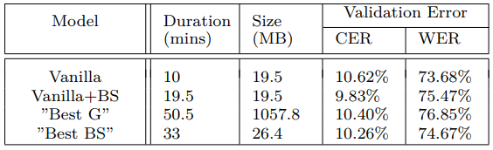
Πειραματικά αποτελέσματα
Τροποποιημένης συνάρτησης κόστους (MLF) και γλωσσικού μοντέλου (LM).
Συνολική σύγκριση μοντέλων

Slide 9
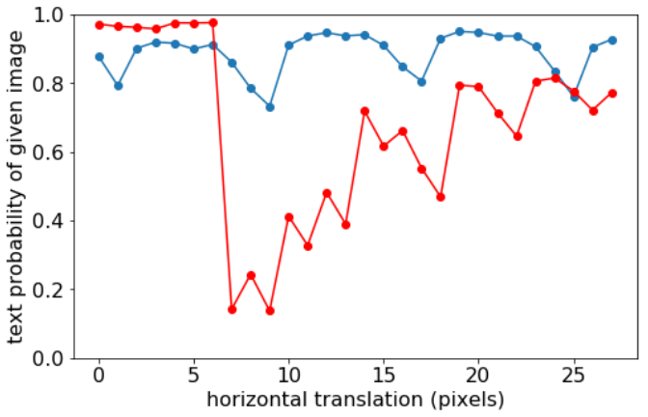
Συμπεράσματα
Πιο robust μοντέλο με τυχαίες μετατοπίσεις + θόρυβο
Κακή επιλογή το γλωσσικό μοντέλο συλλαβών
Βέλτιστο το WBS, αλλά περιορίζεται από τις λέξεις του training set
Το πρόβλημα δεν είναι απλό, ίσως χρειάζονται άλλοι τύποι δικτύων
Επεκτάσιμο σε άλλες γλώσσες (ίδιο μοντέλο/τεχνικές)

